Slide 1



Chat distribuído
Trabalho Final
Ana C V Reinert e Mateus C Nosse
UDESC - CEAVI
Professor Fernando dos Santos
15/12/2022

Slide 2

Proposta
Um sistema de chat com sua interface inspirada no chat do Omegle
Suporta que múltiplos usuários compartilhem mensagens simultaneamente

Slide 3
MENSAGENS DO SISTEMA
Entrada do chat
Conteúdo da Mensagem | Campos Operação Nome Ip Port | Conteúdo “CONNECT” Nome do usuário Ip do client do usuário Port do client do usuário
Descrição | Conectar ao chat no padrão: CONNECT;<ip do cliente o usuário>;<port do cliente do usuário>;<nome do usuário> Exemplo: CONNECT;127.0.0.1;123;Fernando
Retorno | Não há

Slide 4
MENSAGENS DO SISTEMA
Desconectar do chat
Conteúdo da Mensagem | Campos Operação Nome | Conteúdo “DISCONNECT” Nome do usuário
Descrição | Desconectar do chat no padrão: DISCONNECT;<Nome do usuário>; Exemplo: DISCONNECT;Fernando
Retorno | Não há

Slide 5
MENSAGENS DO SISTEMA
Enviar uma mensagem para o chat
Conteúdo da Mensagem | Campos Operação Mensagem Nome | Conteúdo “MESSAGE” A mensagem enviada Nome do usuário
Descrição | Envio de uma mensagem no padrão: MESSAGE;<Mensagem do usuário>;<Nome do Client> Exemplo: MESSAGE;Hello World;Fernando
Retorno | Não há

Slide 6
MENSAGENS DO SISTEMA
Listar todos os usuários do chat
Conteúdo da Mensagem | Campos Operação Nome | Conteúdo “LISTHOSTS” Nome do usuario
Descrição | Busca todas as pessoas do chat e lista no padrão: LISTHOSTS;<Nome do usuário> Ex: LISTHOST;Fernando
Retorno | A lista de retorno dos LISTHOSTS;Ana;ONLINE;Mateus;OFFLINE;
Sair do servidor
Conteúdo da Mensagem | Campos Operação Nome | Conteúdo “QUIT” Nome do usuário
Descrição | Aviso de que o usuário no padrão: QUIT;<Nome do usuário> Exemplo: QUIT;Fernando
Retorno | Não há

Slide 7
MENSAGENS DO SISTEMA
Identificação | Descrição
RF01 | O sistema deve permitir que o usuário conecte a um servidor de chat.
RF02 | O sistema deve permitir que o usuário desconecte de um servidor de chat.
RF03 | O sistema deve informar ao usuário o resultado da busca pelo servidor.
RF05 | O sistema deve permitir que o usuário envie mensagens para o servidor.
RF06 | O sistema deve limpar o campo de digitação após o envio bem-sucedido da mensagem.
RF07 | O sistema deve informar ao usuário caso haja algum erro no envio da mensagem.
RF09 | O sistema deve atualizar a lista de mensagens do servidor após um novo envio bem-sucedido.
RF10 | O sistema deve mostrar uma lista de usuários que estão conectados no chat.
RF11 | O sistema deve mostrar uma lista de usuários que não estão conectados no chat.

Slide 8
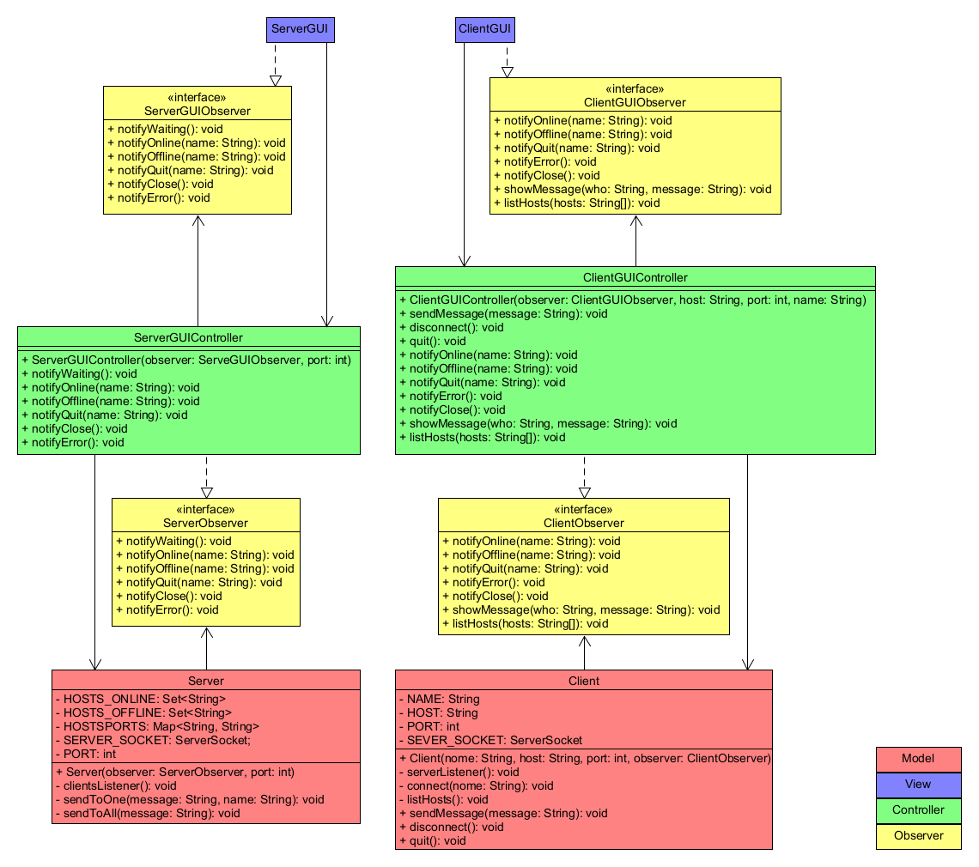
Diagrama de classes

Slide 9
Obrigado

